Slide 1
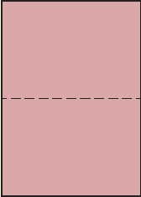
6.2 Enheter för volym
AKTIVITET
Ärtor i rören
Materiel:
Ett tjockt A4-papper, sax, tejp och ärtor eller bönor.
Antal deltagare:
2-4 st
A
Dela papperet på mitten så att du får två lika stora bitar.
B
Rulla ihop ena biten från långsidan så
att du får ett rör. Låt sidan överlappa
med 0,5 cm och tejpa sedan ihop röret.
C
Rulla ihop den andra biten från kortsidan. Tejpa ihop på samma sätt.
D
Gör två bottenplattor till dina rör och tejpa fast dem.

Slide 2
AKTIVITET
E
Nu har du gjort två olika rör av två lika stora pappersbitar.
Får det plats lika många ärtor i båda rören?
Har rören lika stor volym?
F
Vad kom ni fram till?
Använd begreppen basyta och höjd.

Slide 3
Enhetsomvandlingar
Volym kan mätas i många olika enheter. Volymen av mjölk mäts ofta i liter, grädde i deciliter, läsk i centiliter och parfym i milliliter.
Viktiga samband

Slide 4
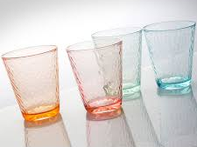
Exempel
Ett vanligt dricksglas rymmer 0,2 liter. Skriv volymen i
a) deciliter
b) centiliter
c) milliliter
2 liter = 20 dl
0,2 liter = dl = 2 dl.
a) 0,2 liter =
2 dl
20
10
b) 0,2 liter =
20 cl
2 liter = 200 cl
0,2 liter = cl = 20 cl
200
10
c) 0,2 liter =
200 ml
2 liter = 2000 ml
0,2 liter = cl = 200 ml
2000
10

Slide 5
Exempel
Skriv volymerna i liter.
a) 5 cl
b) 1 liter 5 dl
c) 4 liter 75 cl
1 cl är 1 hundradels liter = 0,01 liter.
5 cl är 5 hundradels liter= 0,05 liter.
a) 5 cl =
0,05 liter
b) 1 liter 5 dl =
1,5 liter
1 dl är 1 tiondels liter = 0,1 liter.
5 dl är 5 tiondels liter = 0,5 liter.
c) 4 liter 75 cl =
4,75 liter
1 cl är 1 hundradels liter = 0,01 liter.
75 cl är 75 hundradels liter = 0,75 liter.

Slide 6
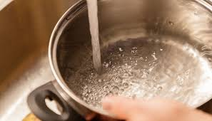
Exempel
En kastrull är fylld med två och en halv liter vatten.
a) Skriv volymen i liter.
b) Skriv volymen i deciliter.
c) Hur mycket mer vatten kan man hälla i kastrullen om den rymmer 3 liter? Svara i centiliter.
En halv liter = liter = 0,5 liter.
Då är två och en halv liter = 2,5 liter.
1
a) Två och en halv liter =
2,5 liter
2
b) 2,5 liter =
25 dl
2 liter = 20 dl och 0,5 liter = 5 dl.
c) 2,5 liter =
250 cl
Kan hälla i :
50 cl
(300 – 250) cl =
Svar: a) 2,5 liter b) 25 dl
c)Man kan hälla i 50 cl i kastrullen.

